Slide 1

CHÀO MỪNG CÁC CON
ĐẾN VỚI TIẾT TOÁN

Slide 2









XÂY NHÀ CHO THỎ

Slide 3









Slide 4



Số 26 gồm mấy chục mấy đơn vị
A. 2 chục 5 đơn vị
B. 2 chục và 6 đơn vị

Slide 5

Số 70 gồm mấy chục và mấy đơn vị?
A. 7 chục và 0 đơn vị
B. 6 chục và 0 đơn vị

Slide 6

So sánh các số trong phạm vi 100

Slide 7
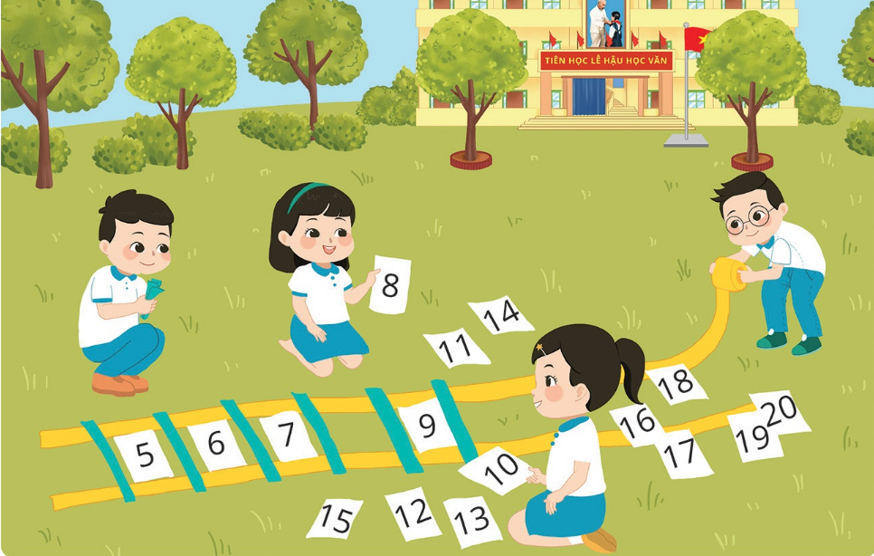

Slide 8
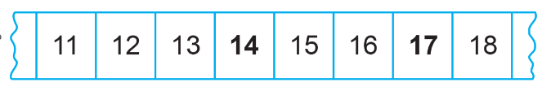
14
17
Số 14 đứng trước số 17 nên 14 bé hơn 17.
14 < 17
Số 17 đứng sau số 14 nên 17 lớn hơn 14.
17 > 14

Slide 9
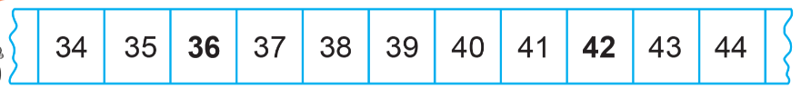
36
41
36 …41
<
41 … 36
>

Slide 10

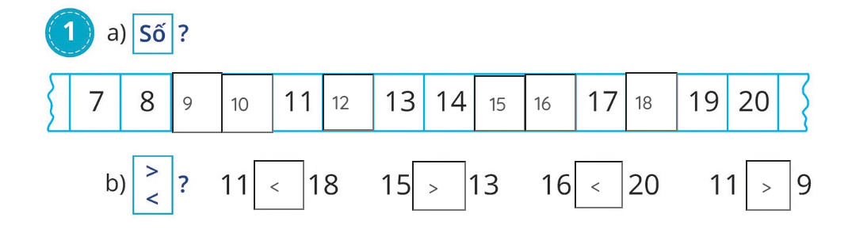
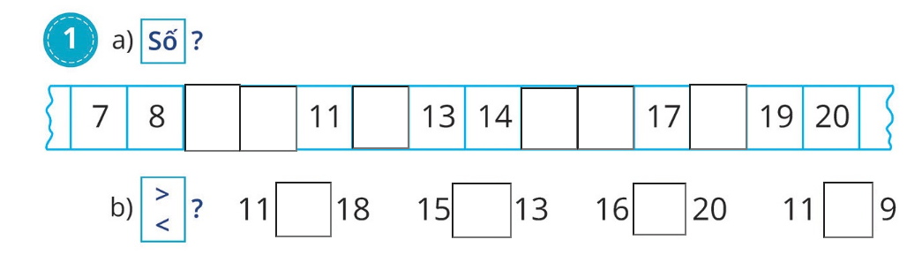

Slide 11
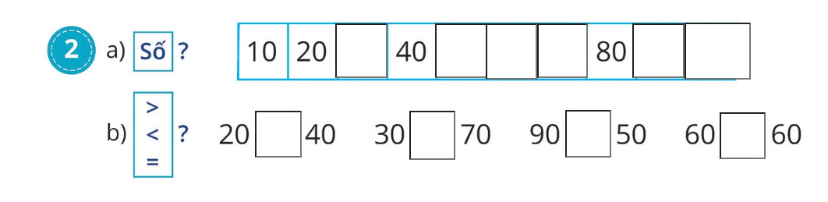
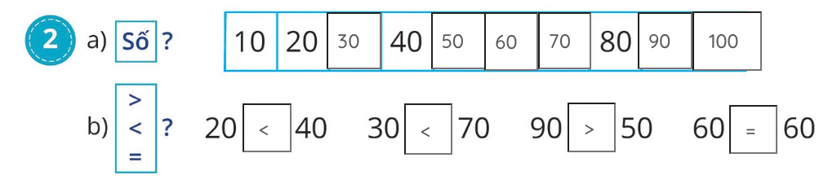

Slide 12
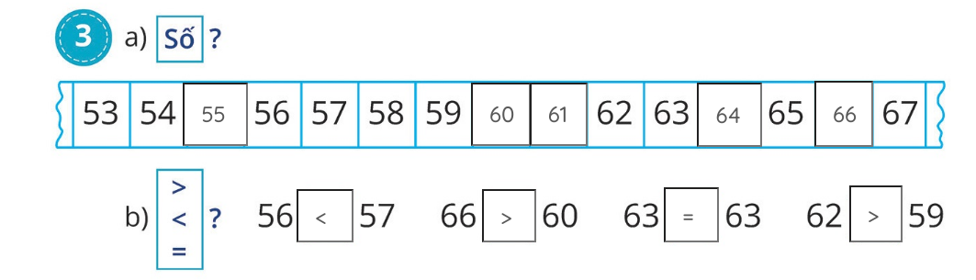
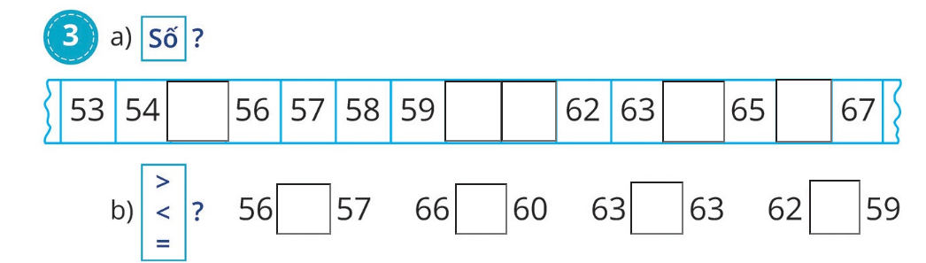

Slide 13
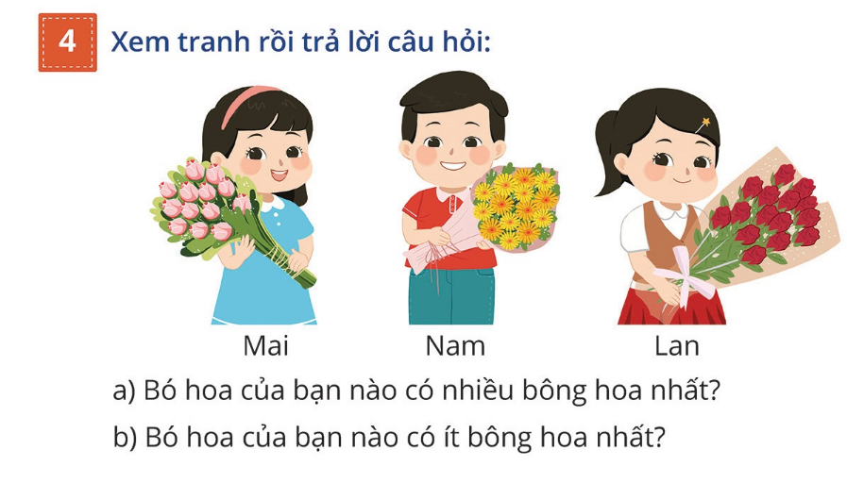
13 bông
14 bông
15 bông
Bó hoa của Lan nhiều bông nhất
Bó hoa của Mai ít bông nhất

Slide 14
Củng cố bài học

